Slide 1
MARKETPLACE no Bairro
ETE – Advogado José David Gil Rodrigues
Alunos: Camily Gabriely, Ellen Jackeline, Jaqueline Brito, Karine Viana, Maria Valéria e Wesley Lucas.
Turma: 1°A – DS – Subsequente
Profª: Paula Gonçalo
Disciplina: P.I.1 – Projeto Integrador 1

Slide 2
Índice
Persona
Sistema
Estrutura do Sistema
Funcionamento do Sistema
Interfaces
Base de Dados
Modelo Conceitual, Lógico e Físico
Conclusão
Referência
Introdução
Objetivos
Objetivo Geral
Objetivo Específico
Justificativa
Desenvolvimento
Metodologia
Gráficos da Pesquisa de Imersão
Gráficos Pesquisa de Persona

Slide 3
Introdução
O Marketplace do Bairro é uma plataforma de comércio eletrônico, que irá conectar compradores e vendedores locais. Seu objetivo é ajudar a promover e fortalecer os pequenos negócios na comunidade, permitindo que os moradores encontrem produtos mais perto de casa.
O aplicativo Marketplace do bairro tem como princípio fundamental apoiar os comerciantes locais na divulgação de seus serviços, para que a comunidade daquela região fique informada do o estoque, preço e promoção de produtos. Contudo, espera-se com isto, aumentar a visibilidade dos itens existentes.
O Marketplace do bairro é pensado para criar soluções aos problemas existentes em relação à comercialização online no território local. Tem como princípio basilar ser eficaz e acolhedor para os moradores de bairros específicos, aproximando-os dos empreendedores locais.

Slide 4
ObjetivoS
O objetivo do Marketplace do Bairro é conectar consumidores a vendedores locais, oferecendo uma experiência de compra conveniente e confiável para quem deseja adquirir produtos e serviços, sem precisar se deslocar para longe de casa.

Slide 5
Objetivo geral
O objetivo geral do Marketplace do Bairro é criar uma plataforma virtual de comércio eletrônico, que seja capaz de fazer uma conexão entre produtos e serviços, sobretudo, disponibilizar itens e serviços de empresas locais para moradores do bairro, com intuito de facilitar a realização de compras, diminuir custos e fortalecer a economia local.

Slide 6
Objetivos específicos
Estabelecer parcerias com empresas locais para oferecer uma ampla variedade de produtos e serviços aos moradores do bairro;
Desenvolver uma plataforma de comércio eletrônico segura, fácil de usar e acessível aos usuários;
Permitir que vendedores locais criem perfis em lojas virtuais para vender seus produtos e serviços;
Promover a divulgação dos itens oferecidos no Marketplace através das redes sociais, acampanhadas de marketing e outras estratégias de divulgação;
Disponibilizar ferramentas e recursos para que os vendedores possam gerenciar suas vendas, pedidos e entregas;
Estimular economia local, contribuindo para a geração de renda e o fortalecimento do comércio no bairro.

Slide 7
Justificativa
A criação do Marketplace do Bairro se justifica por vários motivos. Em primeira análise, muitas pessoas têm dificuldade em encontrar produtos específicos no próprio bairro, o que pode levar à necessidade de se deslocar para outros bairros em busca de opções de compra.
O Marketplace do Bairro surge como uma alternativa prática e competente para resolver as questões supracitadas. Além do mais, deve conectar vendedores a consumidores de forma colaborativa, para que promova a valorização da economia regional.
Outra justificativa importante para a criação do Marketplace do Bairro é a possibilidade de incentivar relações entre uma plataforma online exclusivamente dedicada ao comércio do bairro, os moradores têm maior facilidade de encontrar e apoiar pequenos negócios, gerando um ciclo positivo de desenvolvimento econômico e social.

Slide 8
Desenvolvimento
O projeto foi desenvolvido com o objetivo de criar algo útil, acessível e abrangente para os comerciantes e usuários. A ideia é de fazer que os comércio local possa divulgar seus produtos para o comunidade local.
Para o desenvolvimento da plataforma, foram utilizadas ferramentas tecnológicas como o ambiente de desenvolvimento TKINTER e PYTHON para o back-end, devido ao seu uso em sala de aula, e a linguagem de programação Python, que foi estudada no curso. Para o front-end, será utilizado o HTML e CSS. Durante o desenvolvimento, os professores foram consultados para orientação sobre as melhores ferramentas de acordo com o projeto idealizado. A plataforma Tem no Bairro busca ser uma ferramenta principal e essencial para o comércio local.
O objetivo é fornecer uma plataforma funcional, prática e de fácil acesso para contribuir com o crescimento da divulgação digital e promover inovação. O projeto foi desenvolvido com a compreensão de que estamos vivenciando um mundo cada vez mais tecnológico e globalizado, e a necessidade de acompanhar essa evolução na sociedade. O objetivo final é alcançar as expectativas dos usuários, atendendo às necessidades e contribuindo para o avanço tecnológico.

Slide 9
Metodologia
O Marketplace do Bairro é uma plataforma online de comércio eletrônico, focada em conectar consumidores locais com pequenos empreendedores do bairro onde residem. A metodologia do Marketplace do Bairro é baseada em três princípios fundamentais: proximidade, qualidade, diversidade.
Proximidade, significa que a plataforma busca incentivar a economia local e fomentar o comércio entre os moradores do bairro. Dessa forma, os consumidores têm a oportunidade de apoiar pequenos negócios que estão próximos da sua casa e conhecer melhor os seus vizinhos empreendedores.

Slide 10
Metodologia
Qualidade, destaca a busca pelo padrão de excelência em cada produto ou serviço comercializado na plataforma. Os empreendedores que desejam se cadastrar no Marketplace do Bairro precisam ser avaliados quanto à qualidade dos seus produtos e serviços, para garantir que o cliente receba sempre o melhor.
Diversidade, significa oferecer aos consumidores uma ampla gama de produtos e serviços em diversas áreas, como digitar os itens que irá ser divulgado como loja, farmácia, etc. A diversidade é fundamental para atender as diversas necessidades dos consumidores e apoiar a economia local.

Slide 11
Metodologia
Em resumo, a metodologia do Marketplace do Bairro busca valorizar o comércio local, oferecer qualidade e diversidade de produtos e serviços, além disso, a plataforma valoriza a transparência e a confiança entre os empreendedores e os consumidores, para criar uma comunidade mais forte.
A falta de divulgação e visibilidade do comércio local, juntamente com a dificuldade do cliente em obter informações sobre horário de funcionamento, preço, quantidade e disponibilidade do produto, motivou o desenvolvimento desta plataforma.
Utilizamos a metodologia de pesquisa descritiva quantitativa para coletar dados da persona por meio do Google Forms, utilizando um questionário estruturado composto por perguntas objetivas. Esses dados nos ajudaram a compreender a importância de criar uma plataforma online para divulgar o comércio do bairro.

Slide 12
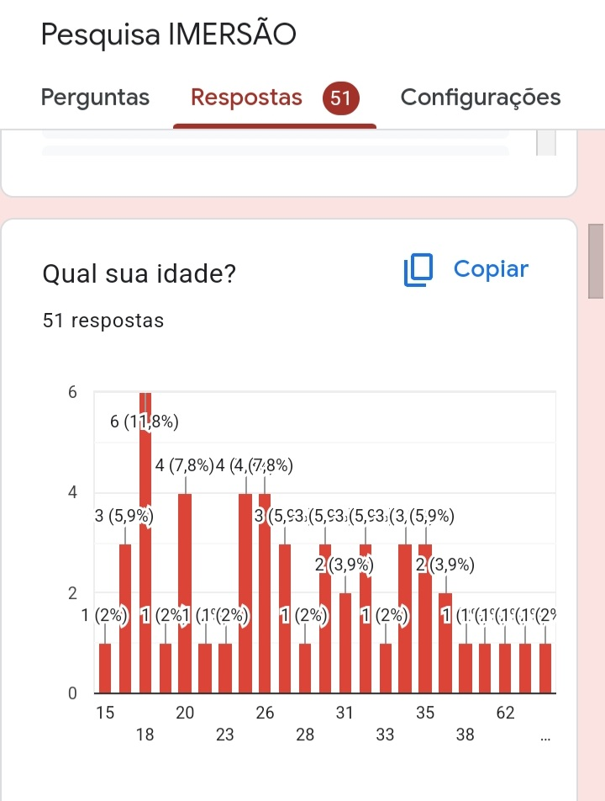
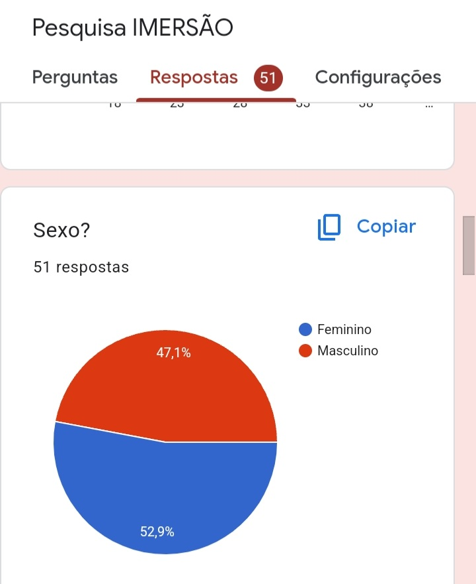
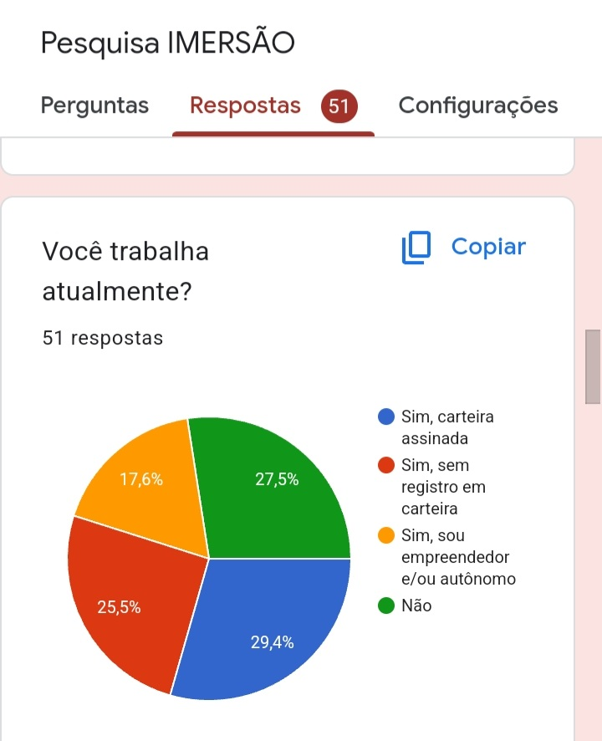
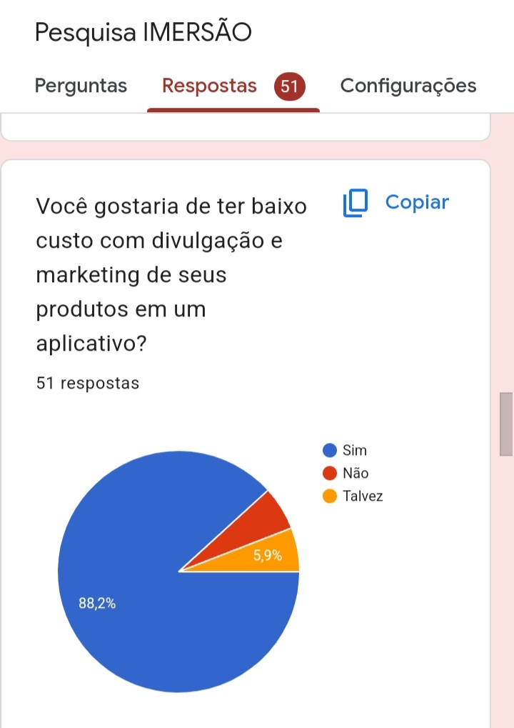
Gráficos da Pesquisa de IMERSÃO

Slide 13
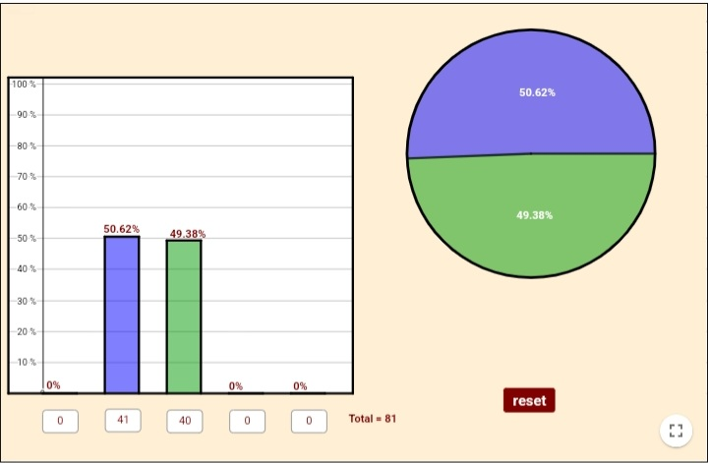
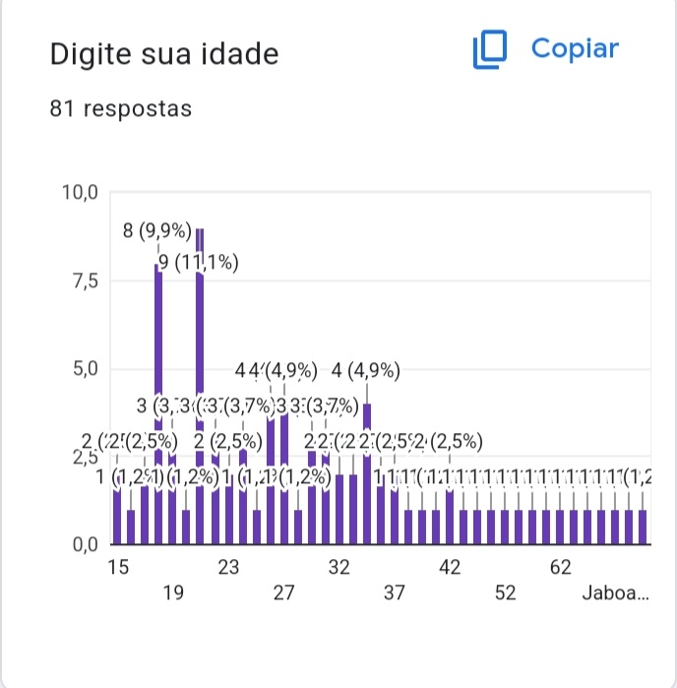
Gráficos da Pesquisa de Persona

Slide 14
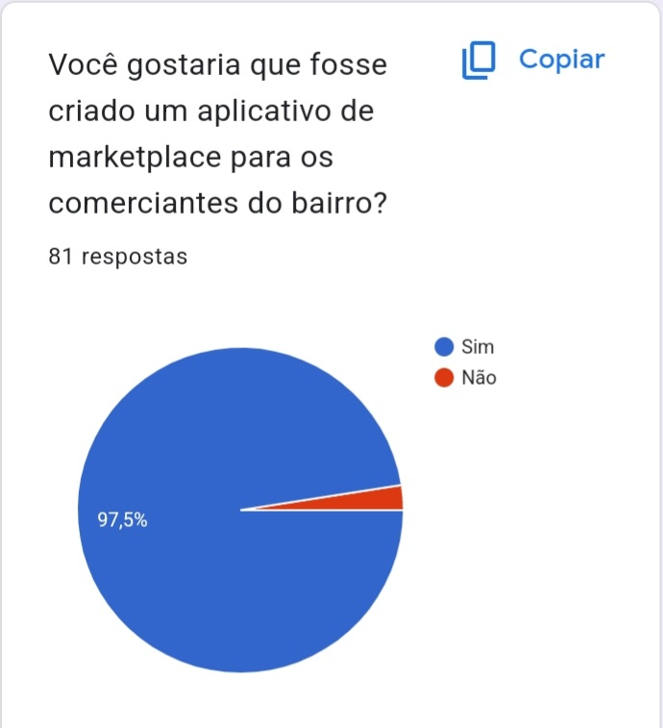
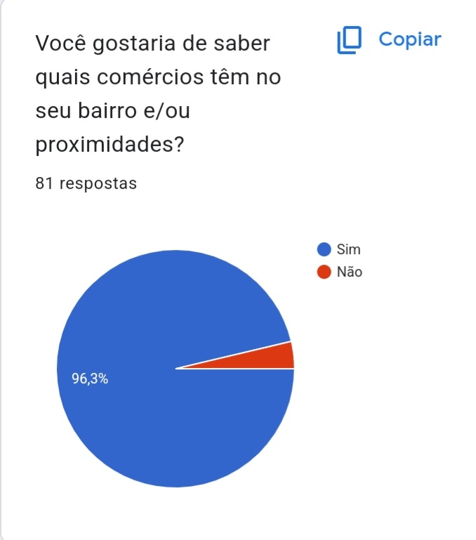
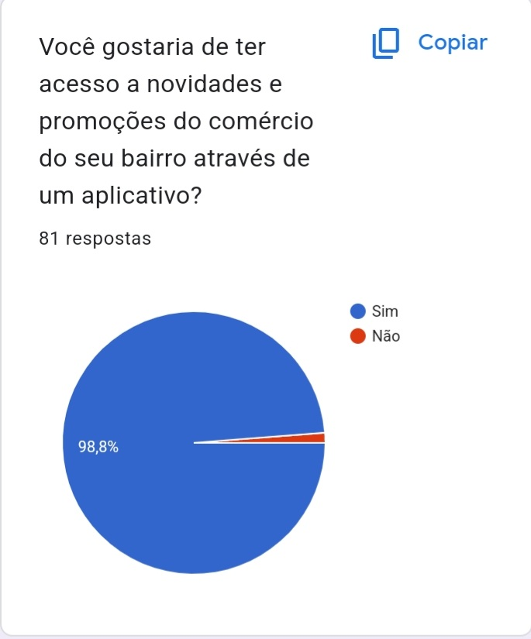
Gráficos da pesquisa de Persona

Slide 15
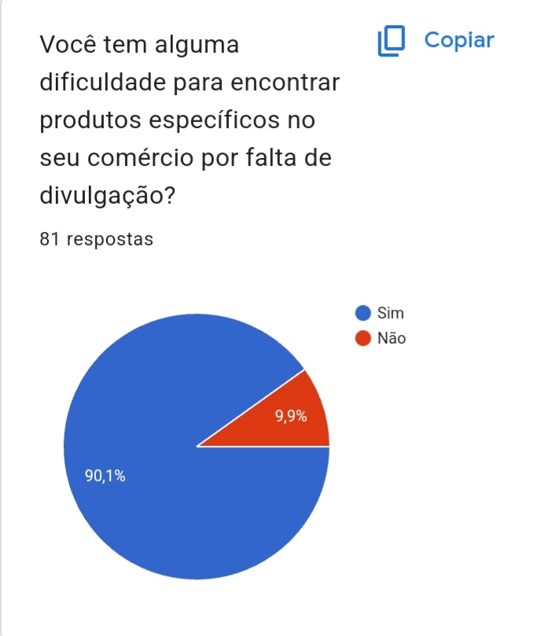
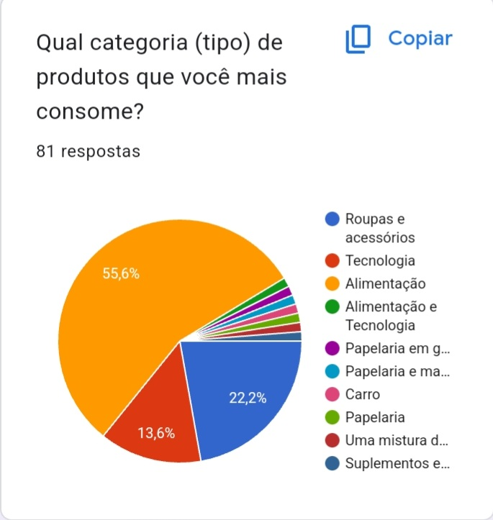
Gráficos da pesquisa de Persona

Slide 16

Persona
Nome: RAPHAELLY
Idade: 21 anos
Sexo: Feminino
Profissão: Estudante de TI e
Microempreendedora

Slide 17
Sistema
A plataforma vai funcionar de maneira simples onde será necessário um breve cadastro para devida utilização. Após este cadastro, o usuário terá acesso às páginas e funcionabilidades da mesma. Sua utilização apenas será realizada com acesso da internet, levando em consideração que a plataforma foi criada para uso web.

Slide 18
Estrutura do sistema
A estrutura do sistema consiste em três partes: comunicação, processo e base de dados. Para comunicação utilizaremos a opção google forms, para receber as notificações dos usuários. A parte de processo consiste no algoritmo de posicionamento em si, desenvolvido em HTML e CSS, JavaScript no front-End e Python no Back-End utiliza informações contidas na base de dados, implementado no Xampp.

Slide 19
Funcionamento do sistema
Tela de login;
Realizar Cadastro e preencher os dados necessários para cadastro;
Criar Senha de login após preenchimento dos dados;
Tela para recuperação de senha por via e-mail ou SMS;
Logar no sistema;
Tela de alterar senha;
Escolher o perfil se é cliente ou empreendedor;
Tela de Menu.

Slide 20
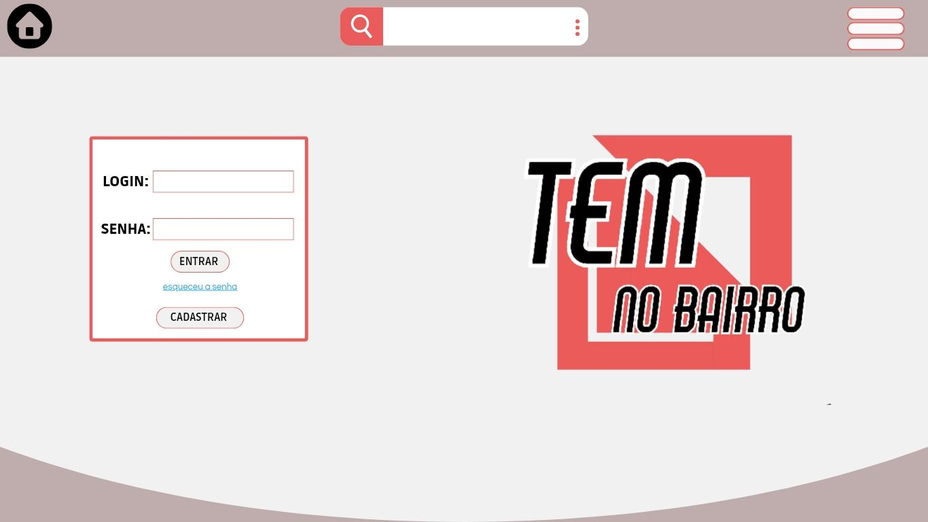
Interfaces

Slide 21
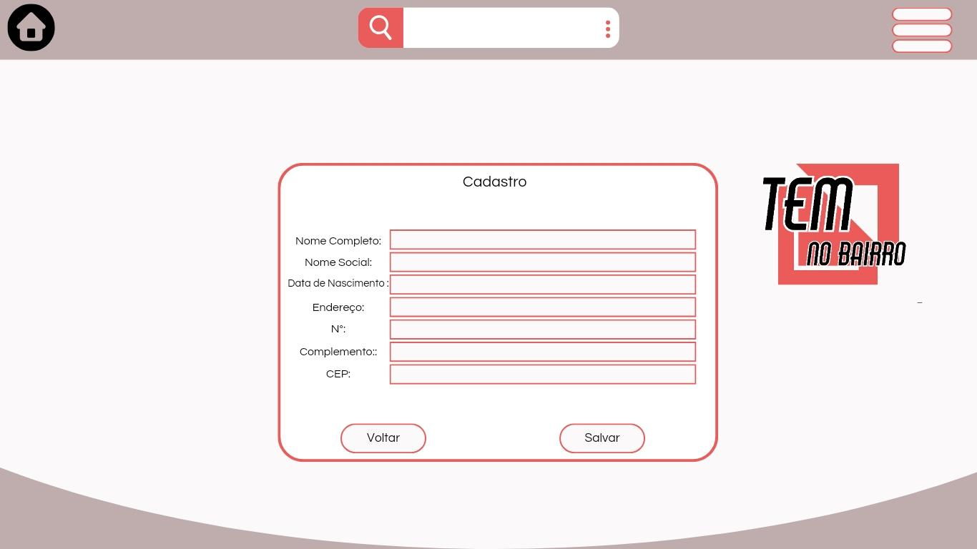
Interfaces

Slide 22
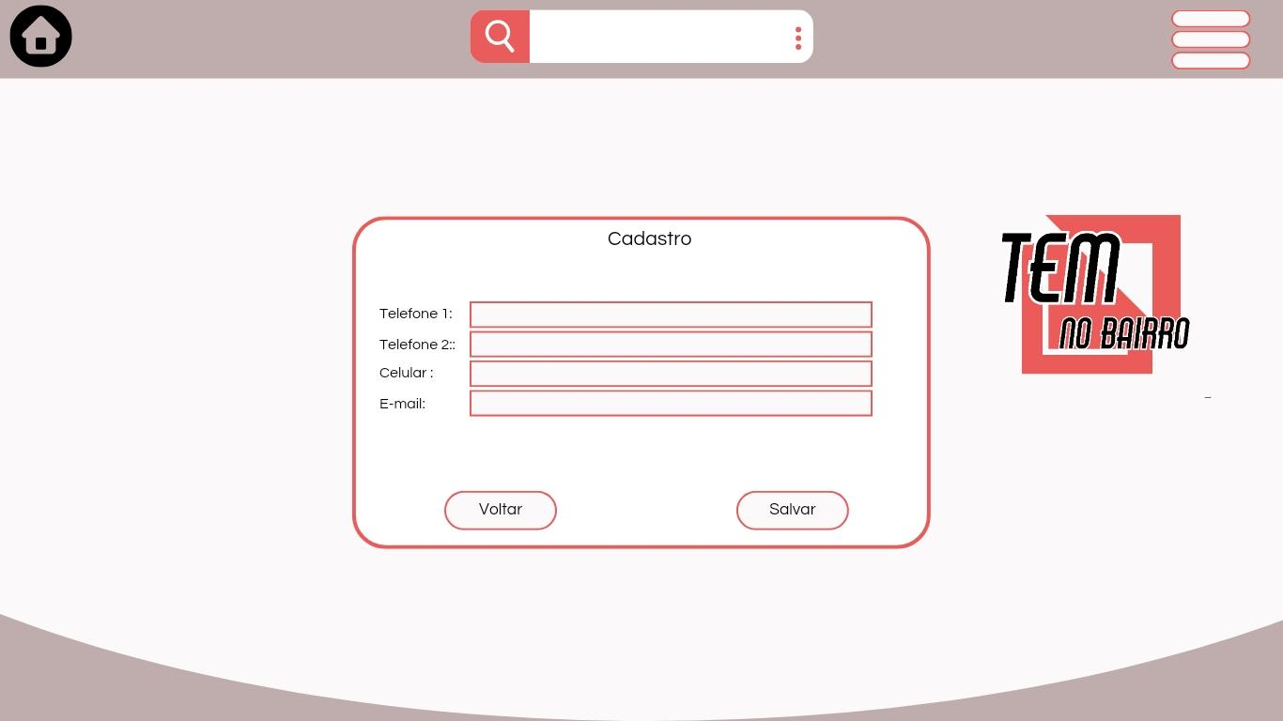
Interfaces

Slide 23

Interfaces

Slide 24

Interfaces

Slide 25

Interfaces

Slide 26
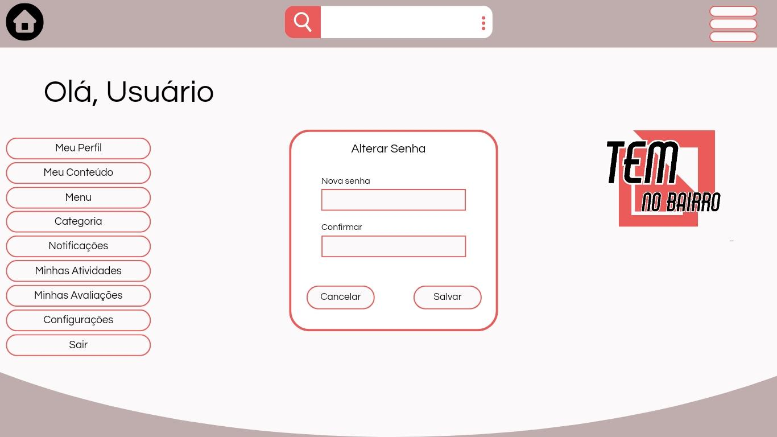
Interfaces

Slide 27
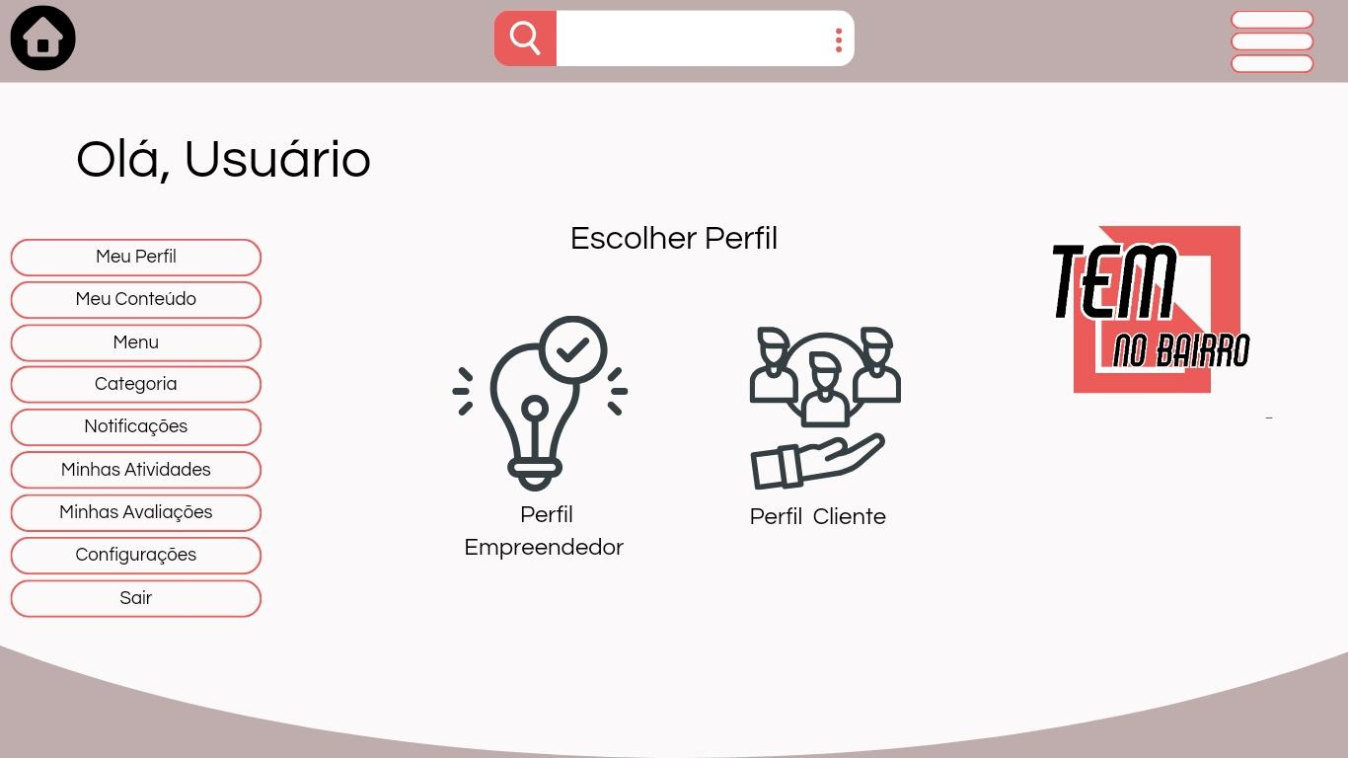
Interfaces

Slide 28
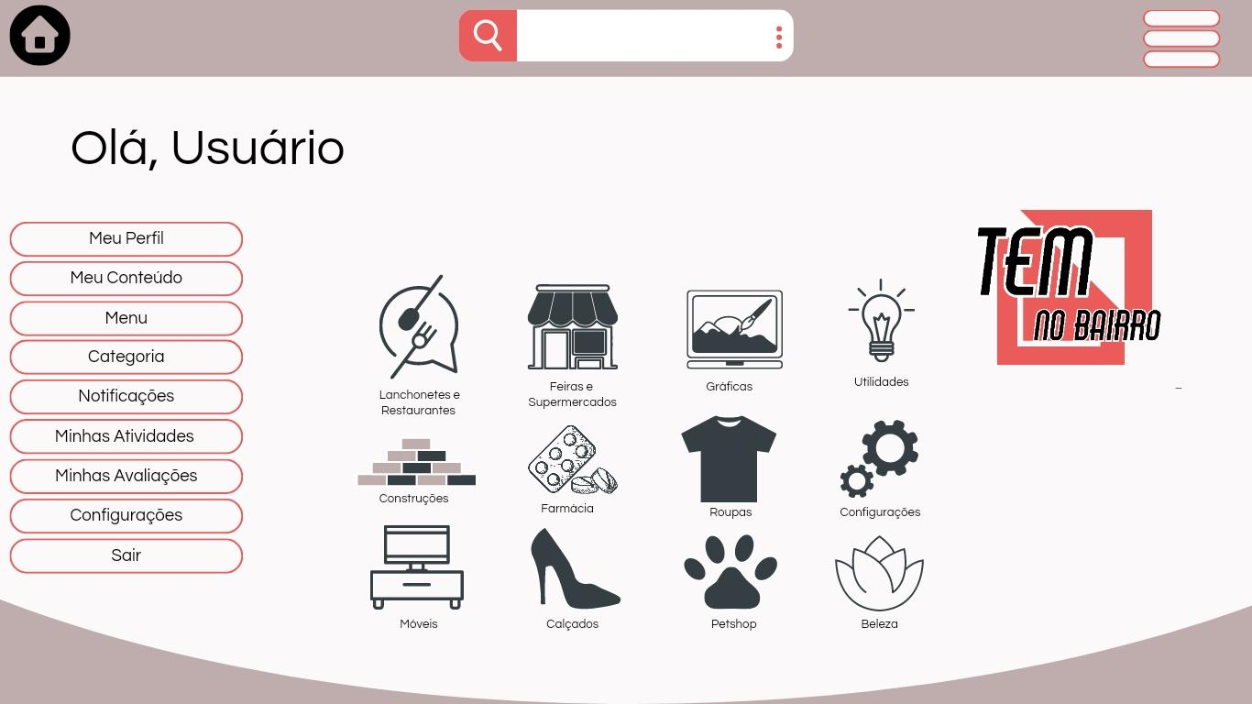
Interfaces

Slide 29
Base de dados
A base de dados foi implementada no Xampp. Composta por uma tabela: o banco receberá informações fornecidas pelo o usuário na tela de cadastro no front end da plataforma, para identificação e acesso do usuário a plataforma.

Slide 30
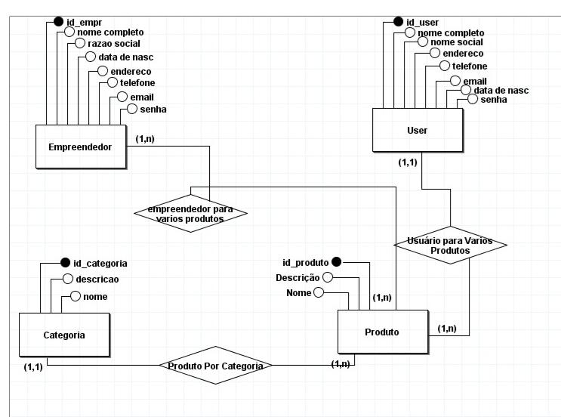
Estrutura base de dados Modelo Conceitual

Slide 31
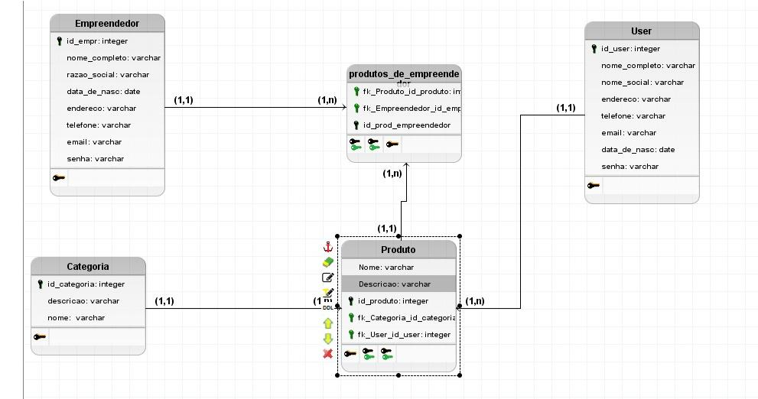
Estrutura base de dados modelo lógico

Slide 32
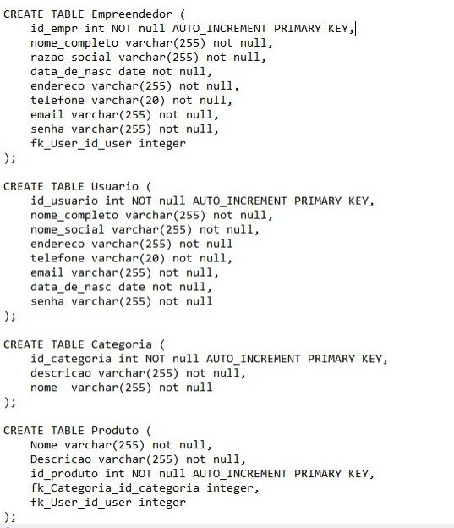
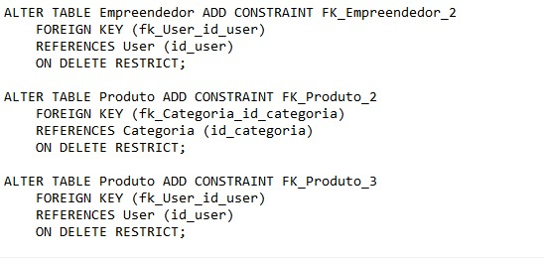
Estrutura base de dados Modelo Físico

Slide 33
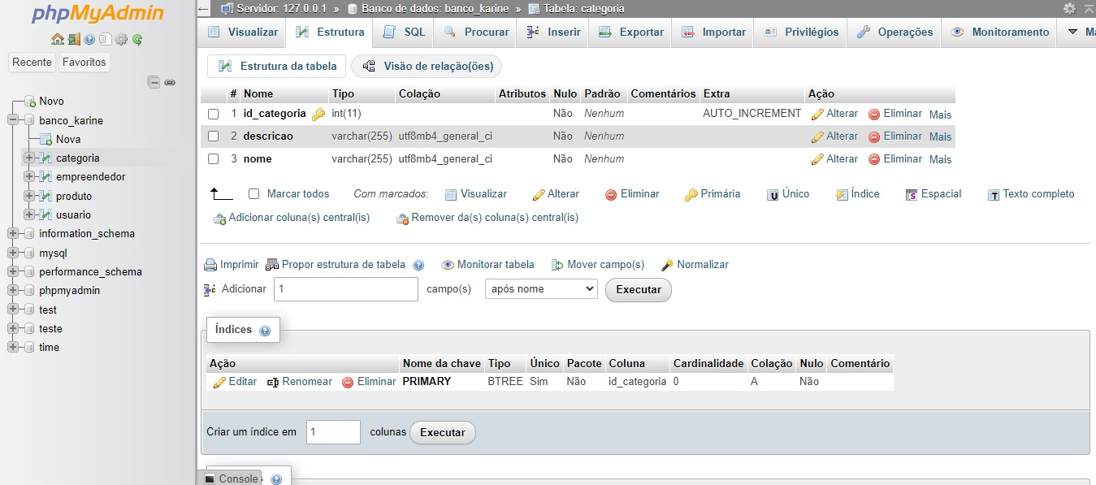
Banco de dados

Slide 34
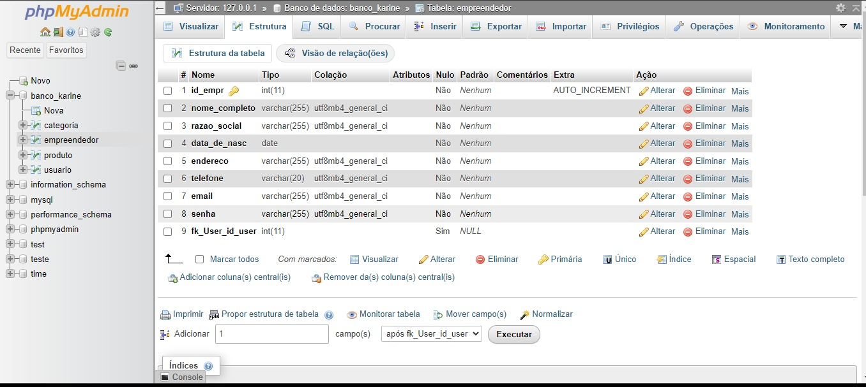
Banco de dados

Slide 35
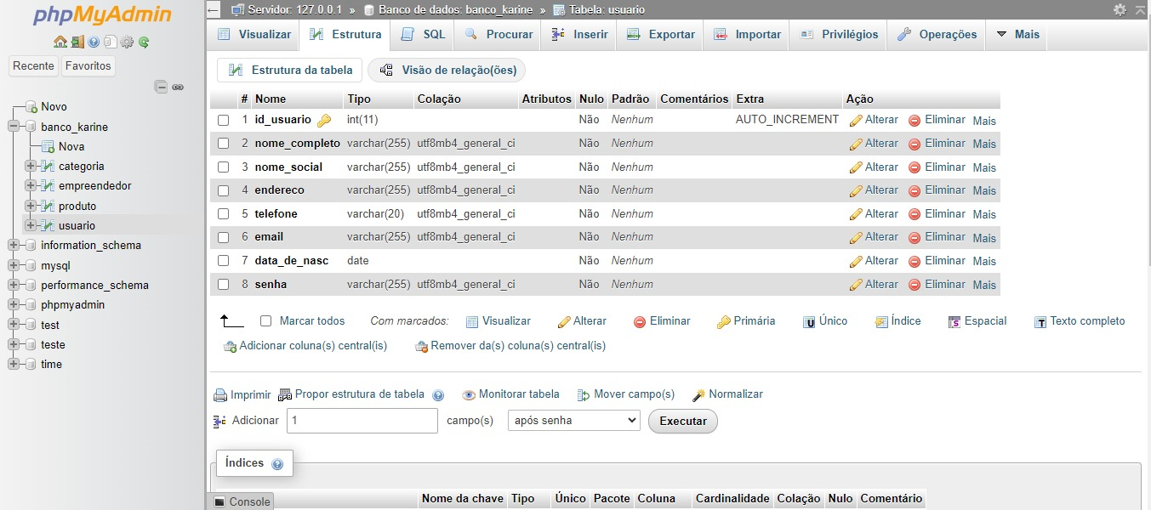
Banco de dados

Slide 36
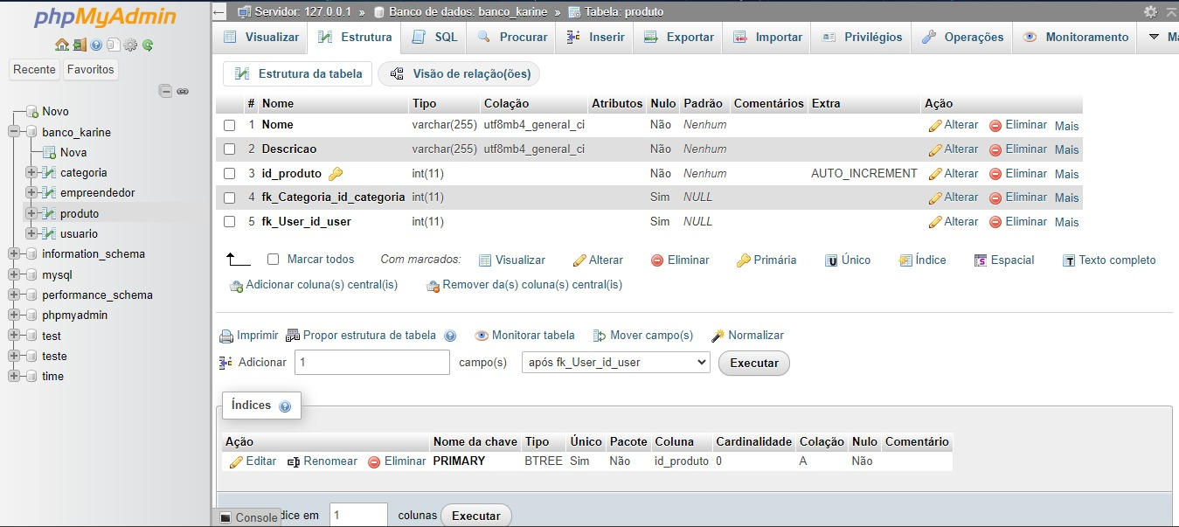
Banco de dados

Slide 37
Conclusão
Com a apresentação do nosso projeto, esperamos ter conseguido mostrar para todos os presentes, tudo o que idealizamos e pensamos para nossa escola, e para todos que compõe essa instituição, tivemos a preocupação de mostrar o quanto a nossa plataforma é importante para ser um diferencial e ajudar na divulgação dos produtos e negócios para o bairro, promovendo uma ponte entre o marketing digital, juntamente com a acessibilidade dos usuários.
Sabe-se que vivemos num período de grandes mudanças tecnológicas, é cada vez frequente ver empresas se aproximando de produtos e serviços de clientes, com isso, as empresas entenderam que somente dessa forma conhecendo seu cliente irão garantir o sucesso com o foco no usuário e entendendo suas necessidades para produzir aplicativos inteligentes para resolver problemas e mergulhar em ferramentas para gerar mais valor para o comércio.

Slide 38
Conclusão
Ademais, é interessante que o Marketplace do bairro seja visto como uma ferramenta útil e essencial para nossos usuários. Sobretudo, nós possuímos a certeza que o Marketplace do bairro será o primeiro passo de muitos avanços e atualizações que faremos com a nossa plataforma. Nosso intuito é que a plataforma seja parte de algo fundamental dentro dos bairros e proximidades, conectando vendedores e compradores. Em síntese, desejamos que o software que desenvolvemos possa ser atribuído de maneira positiva, como parte fundamental para facilitar a vida dos consumidores que buscam serviços próximos de casa, em seu bairro, no conforto do seu lar.
Ao mesmo tempo, depositaremos a confiança de que nosso aplicativo impulsionará o crescimento de pequenos negócios, com isso, é primordial utilizar o aplicativo com responsabilidade e entendendo os usuários como prioridade de uma organização.

Slide 39
Referência
https://imasters.com.br/desenvolvimento/o-que-voce-deve-considerar-ao-desenvolver-um-app
https://blog.cronapp.io/estruturar-projeto-de-desenvolvimento-de-aplicativo/#Quais_sao_as_diferencas_entre_aplicativos_especificos_e_plataformas_de_criacao_e_desenvolvimento_de_apps
https://aelaschool.com/experienciadousuario/4-principios-do-design-centrado-no-usuario/
https://www.alura.com.br/artigos/o-que-sao-regras-de-negocio
https://resultadosdigitais.com.br/marketing/mvp-minimo-produto-viavel/

